Slide 1
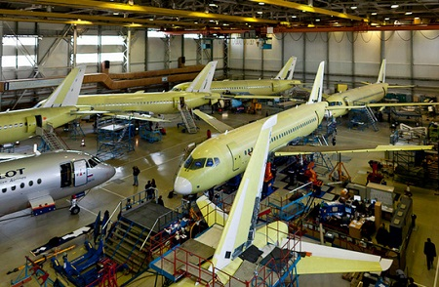
ГАУ «Центр энергосберегающих технологий Республики Татарстан
при Кабинете Министров Республики Татарстан»
Энергетический менеджмент на предприятии на основе автоматизированной системы управления энергопотреблением

Slide 2
Актуальность
Необходимость повышения конкурентоспособности предприятия
Цель внедрения
Снижение затрат на покупные ресурсы
Достижение цели через
Повышение энергоресурсоэффективности производства

Slide 3
Решения
Предлагаем передовые решения по внедрению Системы энергетического менеджмента на базе
Автоматизированной системы управления эффективным использованием энергии предприятия (АСУЭП).

Slide 4
Основные функции АСУЭП
Планирование потребления и контроль выполнения планов, лимитов и удельных норм потребления энергии подразделениями
Выявление причин отклонений фактических значений от планов, лимитов и удельных норм
Выработка управляющих решений, направленных на повышение энергоэффективности
Создание системы мотивации по экономии энергии
Внедрение набора стандартных процедур по оптимизации потребления энергии

Slide 5





Политика в области энергопотребления
Постановка целей и разработка планов действий
Руководство
Главный технолог
Внедрение и реализация
Управление в процессе эксплуатации
о
о
о
о
ПО «ПМ КПЭ»
Данные из информационных систем предприятия
Главный энергетик, энергоменеджер
Мониторинг
Анализ
Корректирующие действия
Главный экономист, энергоменеджер
Новые стратегические цели
Оптимизация

Slide 6

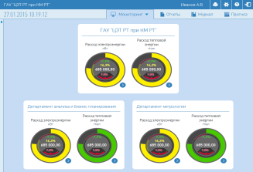
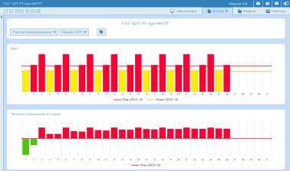
Состав
АСУЭП
Программное обеспечение
«Планирование и мониторинг КПЭ»
Документы
- Регламенты
Положения
Руководства

Slide 7
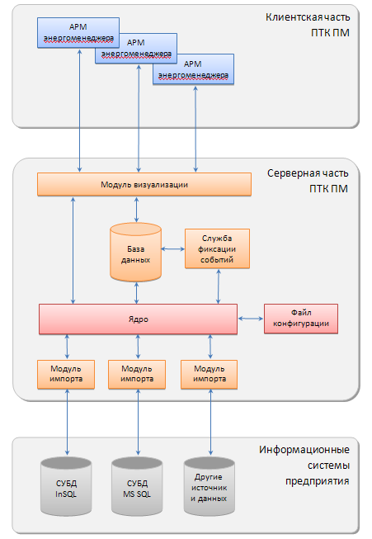
Структура программно-технического комплекса
АСУЭП
Базовый элемент АСУЭП –программное обеспечение «Планирование и мониторинг КПЭ» - инновационный продукт, разработанный ЦЭТ РТ.
Программное обеспечение
работает с различными базами данных предприятия, не требуя дополнительных надстроек.

Slide 8
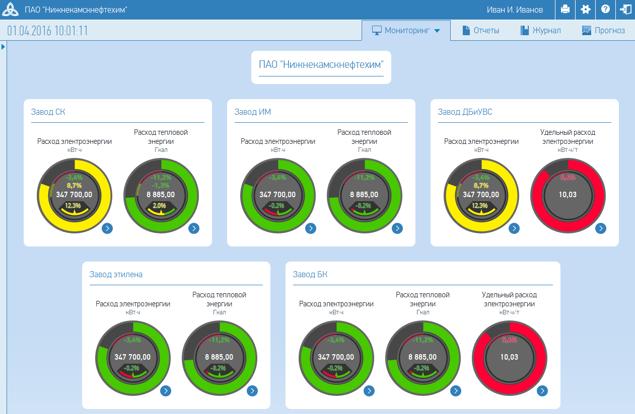
Мониторинг показателей
на примере ПАО «Нижнекамскнефтехим»

Slide 9
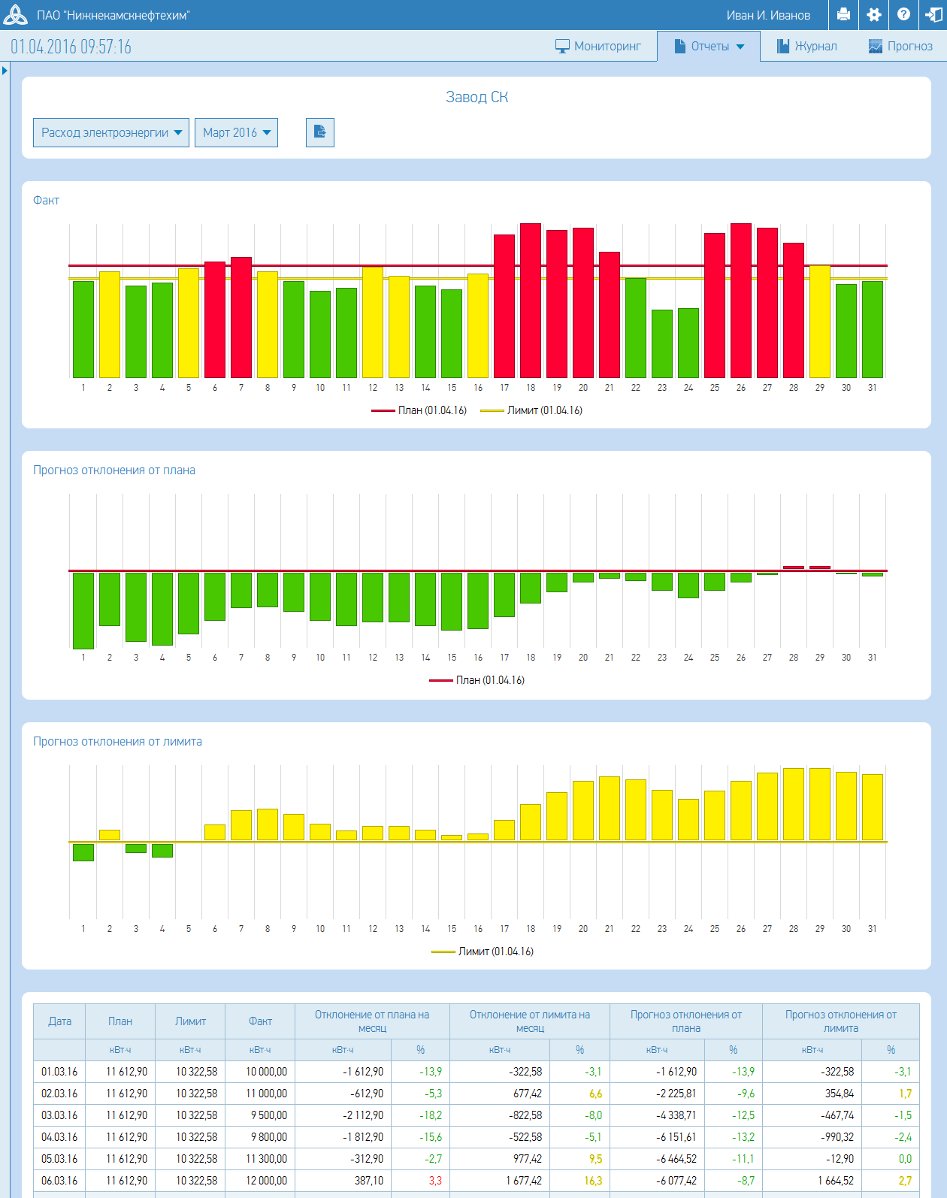
Анализ и прогноз

Slide 10
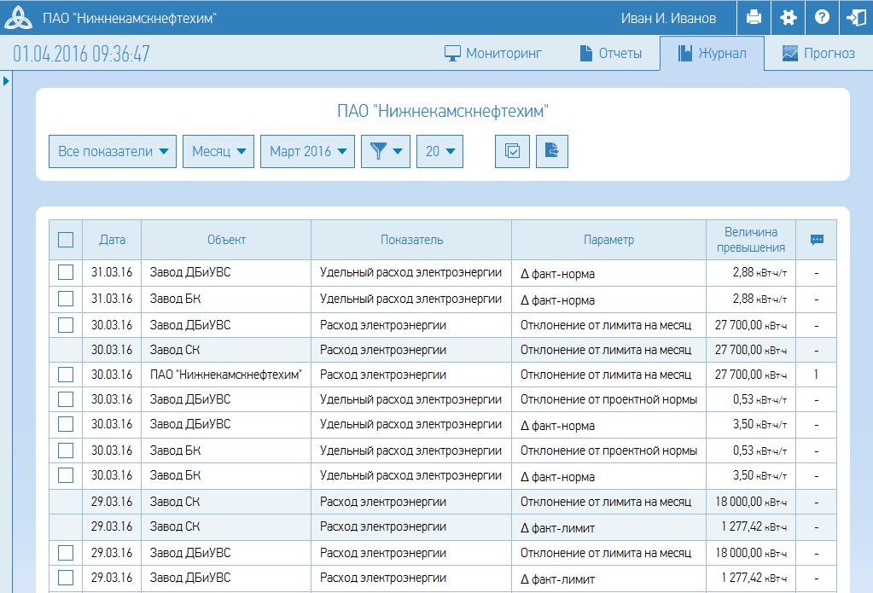
Журнал фиксации превышения предельных значений

Slide 11
Состав руководящих документов
ПРИКАЗЫ И РАСПОРЯЖЕНИЯ по организации и выполнению работ
СТАНДАРТ ПРЕДПРИЯТИЯ «Система управления эффективным использованием энергии предприятия» (СТП)
ПОЛОЖЕНИЕ О СТИМУЛИРОВАНИИ персонала за экономию энергетических ресурсов
ПРОГРАММЫ ОБУЧЕНИЯ и повышения квалификации персонала предприятия
руководящие документы разрабатываются в соответствии с ГОСТ Р ИСО 50001-2012. По желанию предприятия после внедрения АСУЭП предприятие сертифицируется на соответствие требованиям ГОСТ Р ИСО 50001-2012

Slide 12
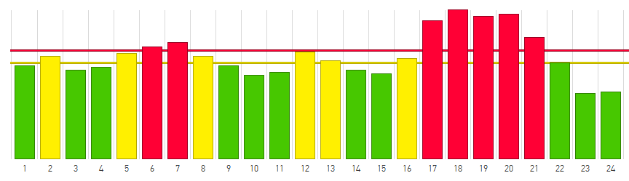
Механизм экономии
При внедрении АСУ ЭП необходимо определить «стандартное» и «целевое» потребление энергии на выпуск продукции.
«Стандартное» потребление рассчитывается по фактическим данным за предшествующий период, т.е. «от достигнутого».
Способы определения «целевого» потребления:
установить в качестве цели «стандартное» потребление на новом, меньшем уровне, если таковой достигнут.
использовать для установки цели случаи лучшего потребления.
установить «целевое» потребление на основе предполагаемой экономии от внедрения энергосберегающих мероприятий.
установить «целевое» потребление в процентном отношении к «стандартному» потреблению (например, на 5% меньше).

Slide 13
Экономическая эффективность АСУЭП
Достигается за счет:
Оптимизации технологических режимов по критериям минимального потребления энергоресурсов
Выявления непроизводственных потерь , в т.ч. на собственное потребление
Создания мотивационной схемы для экономии энергии

Slide 14
Этапы внедрения АСУ ЭП
1 этап
Оценка эффективности внедрения АСУ ЭП
2 этап
3 этап
Проектирование
Сертификация предприятия по ГОСТ Р ИСО 50001
Внедрение
Обучение персонала
Предпроектное обследование
(анализ существующих на предприятии информационно-измерительных систем)
Разработка и утверждение технического задания

Slide 15
Эффект от внедрения АСУЭП в
ПАО «Нижнекамскнефтехим».
Первый этап (2014г.) - АСУЭП установлена на всех основных заводах. Совместно с Центром разработана вся необходимая документация для оптимального управления энергопотреблением.
Второй этап (2015г.) - АСУ ЭП установлена во вспомогательных цехах и подразделениях Компании, разработано программное обеспечение управления энергопотреблением, проведены обучение и аттестация персонала подразделений.
В результате внедрения системы повысилась оперативность управления энергопотреблением
и снижены удельные нормы на энергетические ресурсы
по итогам 2014г. на 1,8%
по итогам 2015г. на 4%.

Slide 16

СПАСИБО ЗА ВНИМАНИЕ!
Государственное автономное учреждение
«Центр энергосберегающих технологий
Республики Татарстан при
Кабинете Министров Республики Татарстан»
г. Казань, ул. Ак. Губкина, 50,
тел. (843) 272-19-21, факс 272-99-69
E-mail: info@cetrt.ru

